Slide 1
NOEL A NOHANT
BONNES FETES

Slide 2
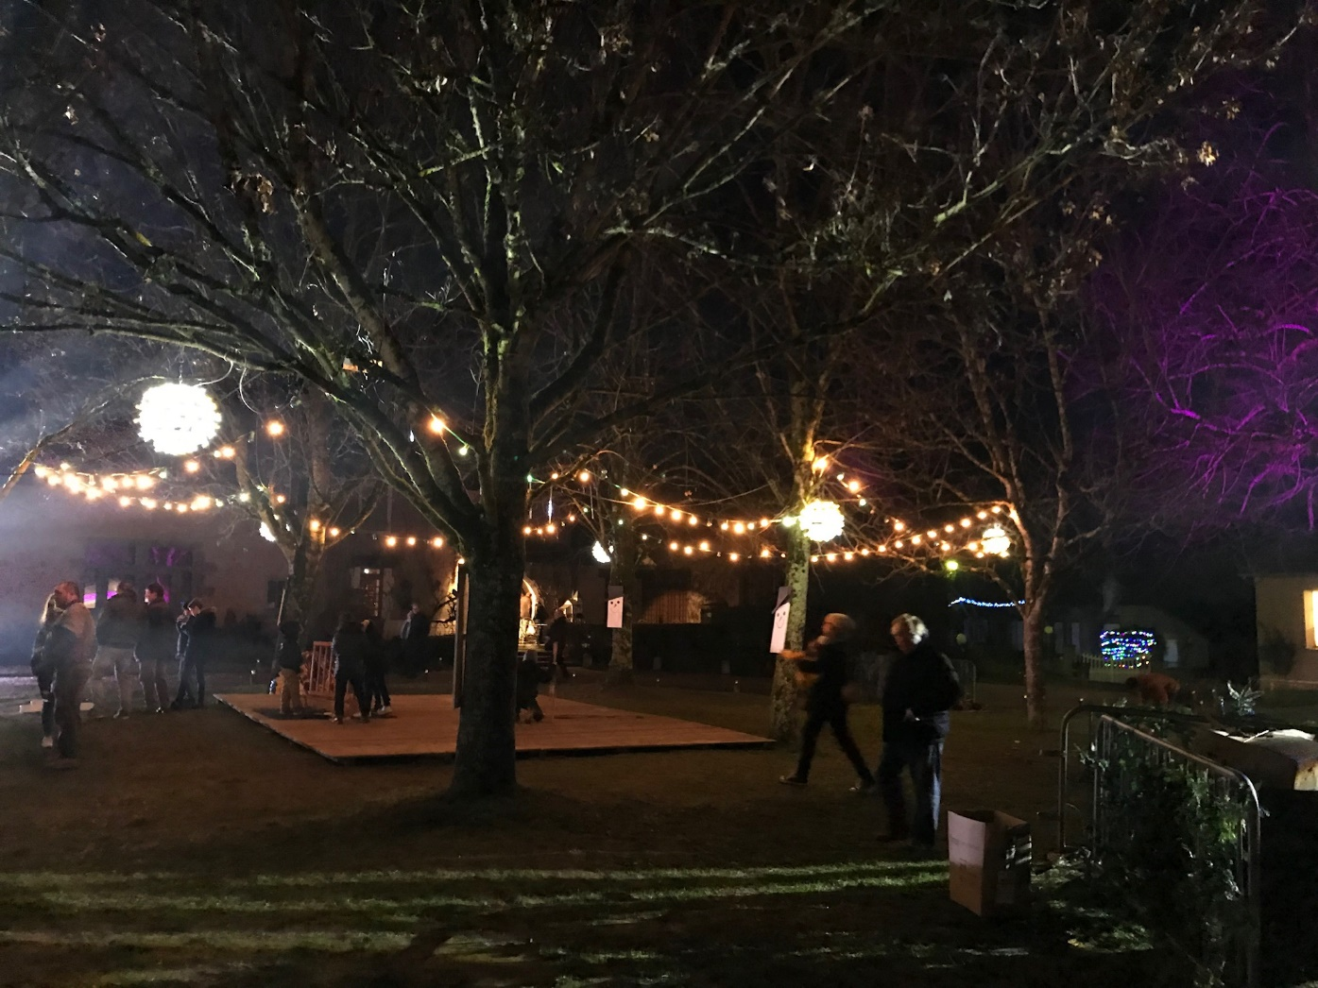
Lumières!

Slide 3
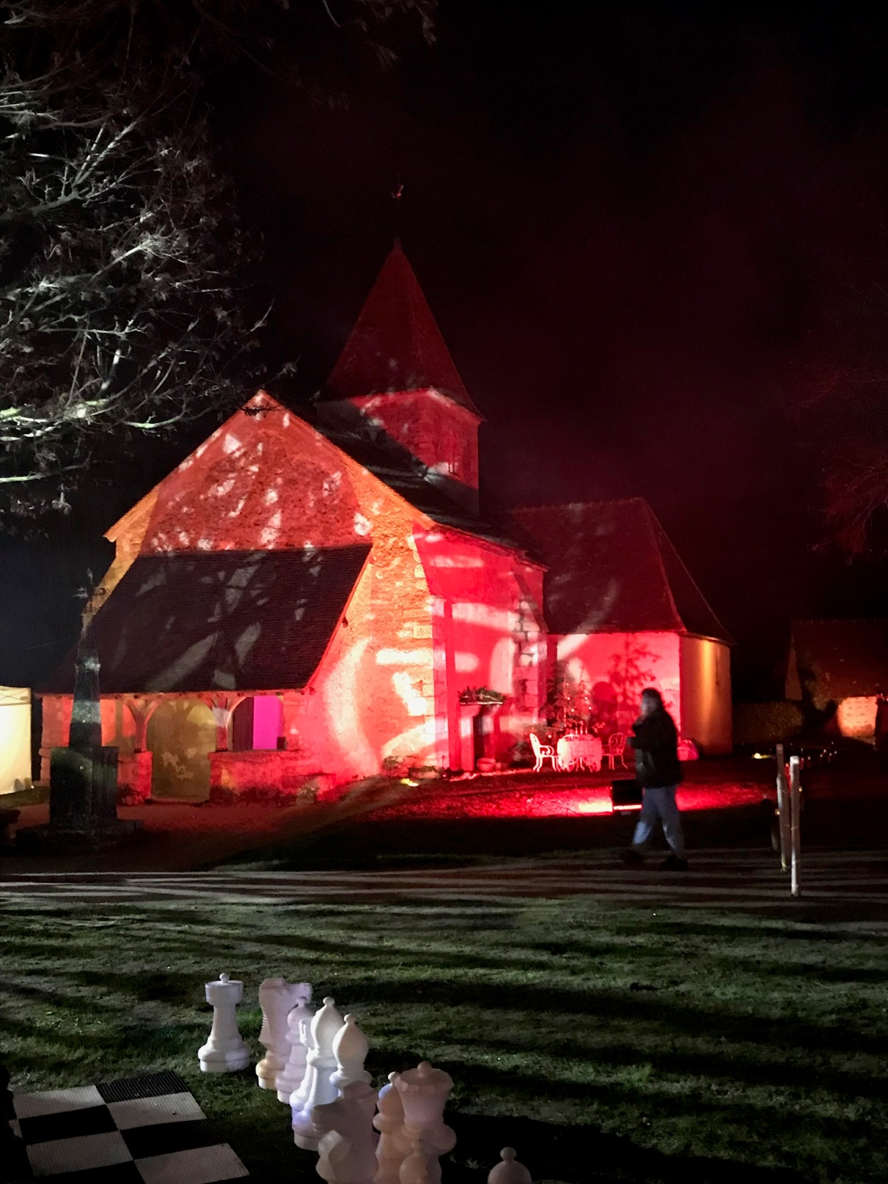
Que le spectacle commence!!!

Slide 4
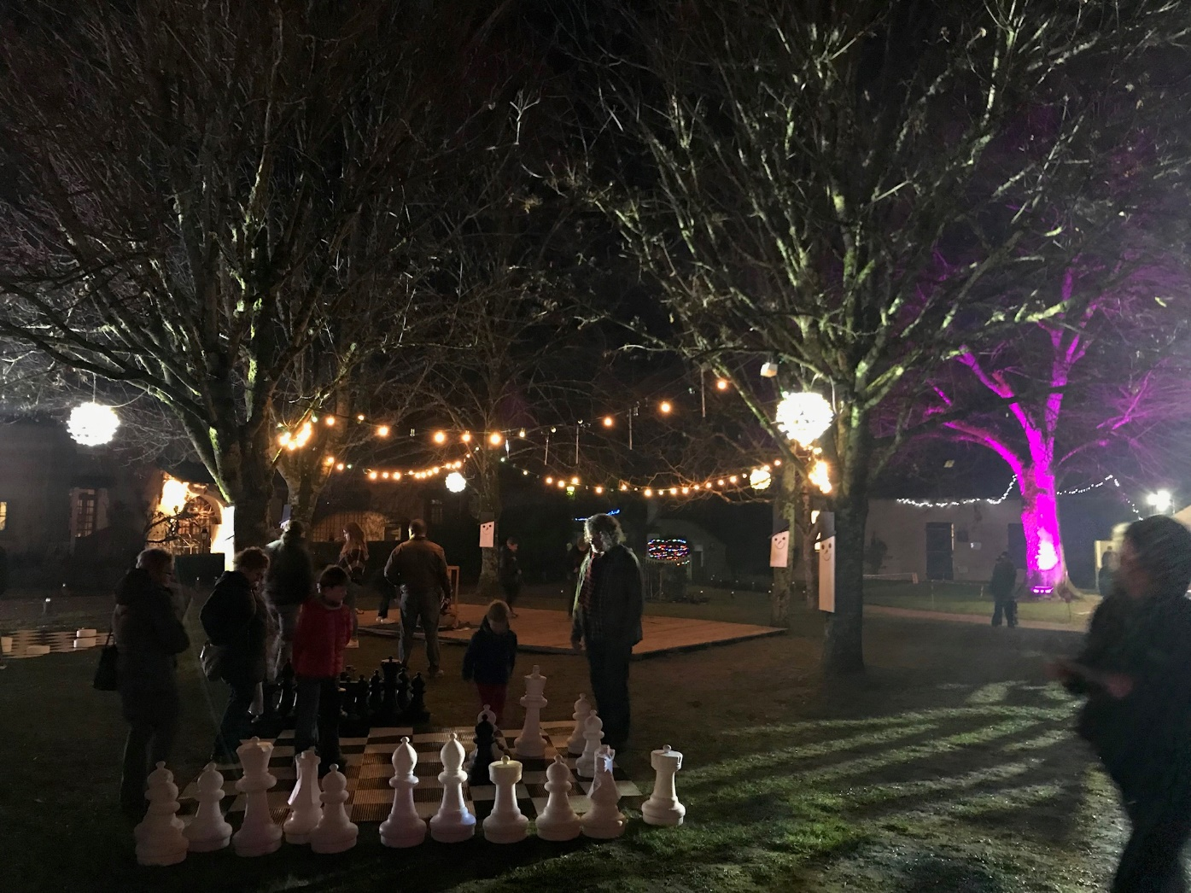
Echec et mat 2018

Slide 5
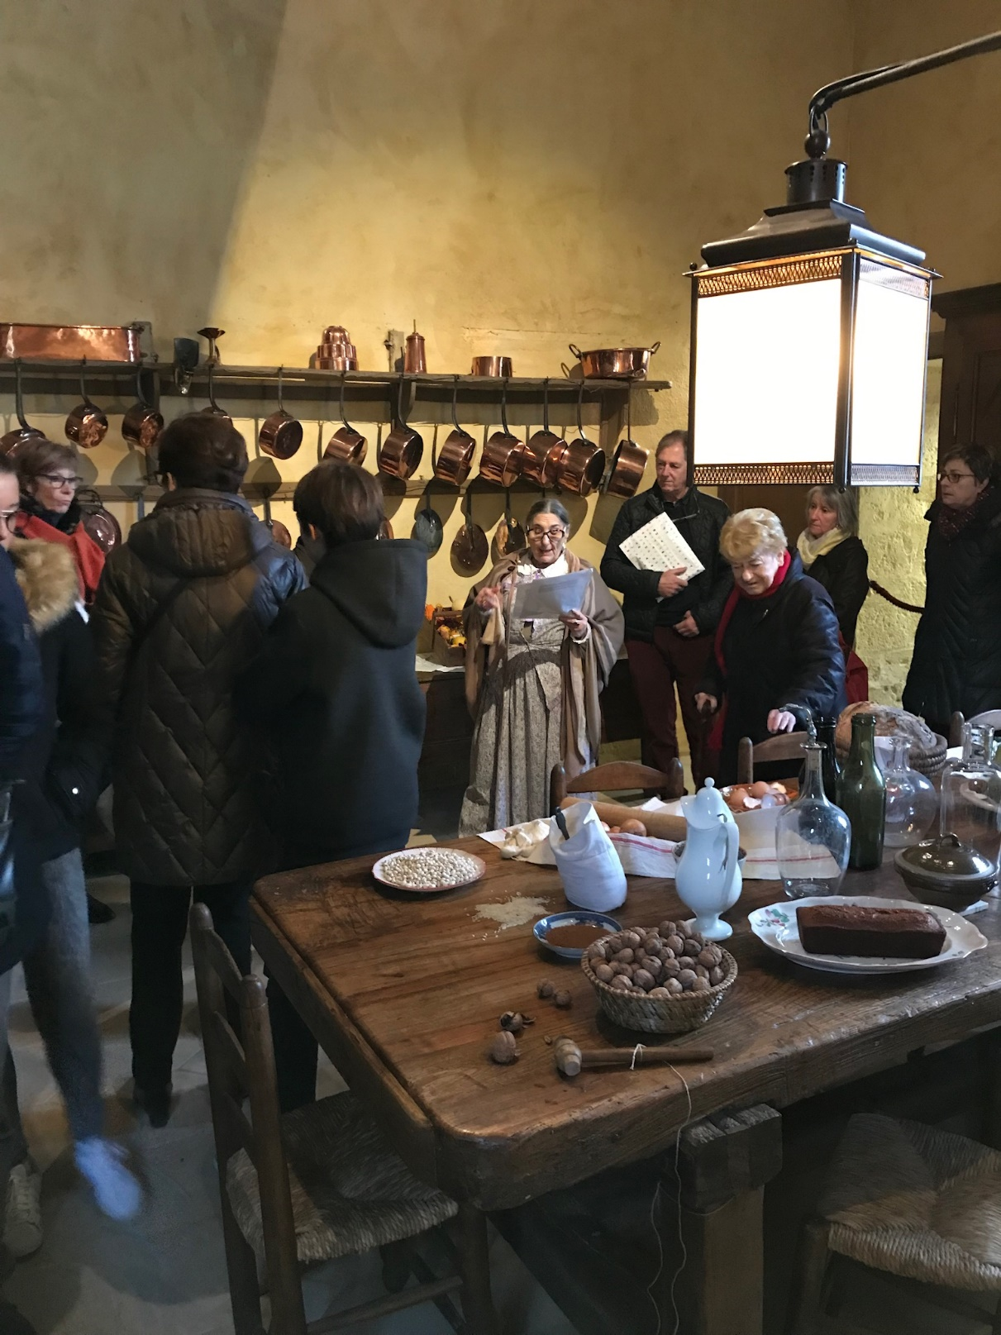
Que se passe-t-il?

Slide 6

C’est l’heure de la lecture de textes de George Sand: Histoire de ma Vie, Impressions et Souvenirs et de quelques-unes de ses lettres

Slide 7
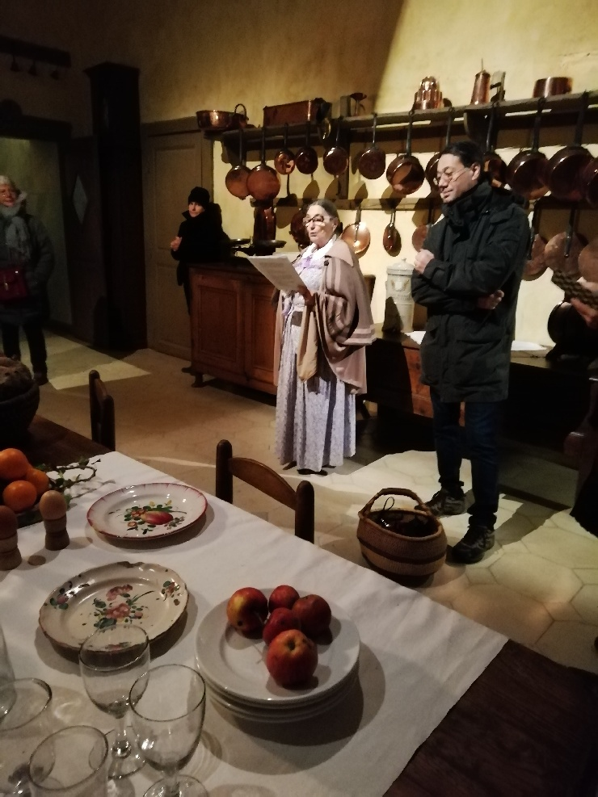
Dans un décor imaginé par Jean Yves Patte

Slide 8
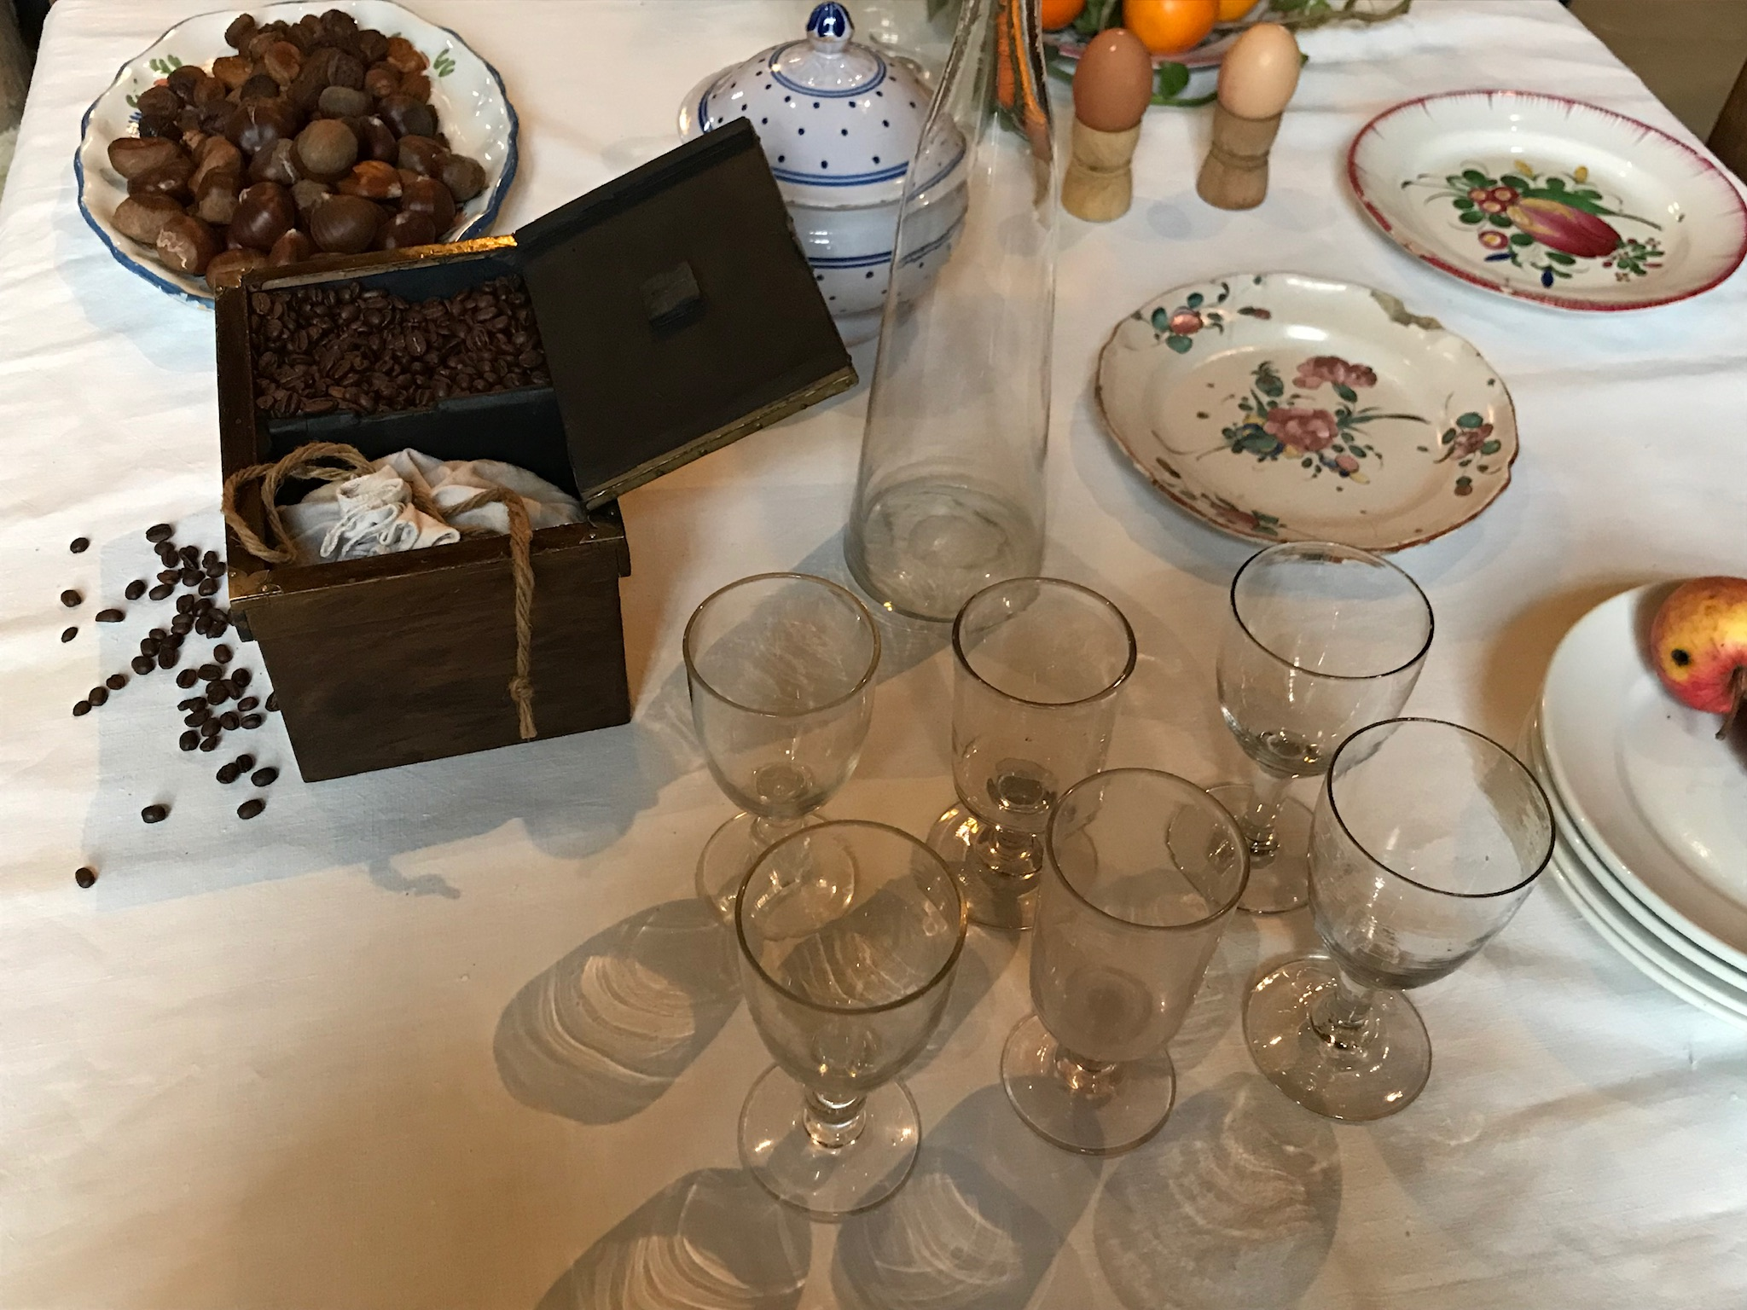

Slide 9
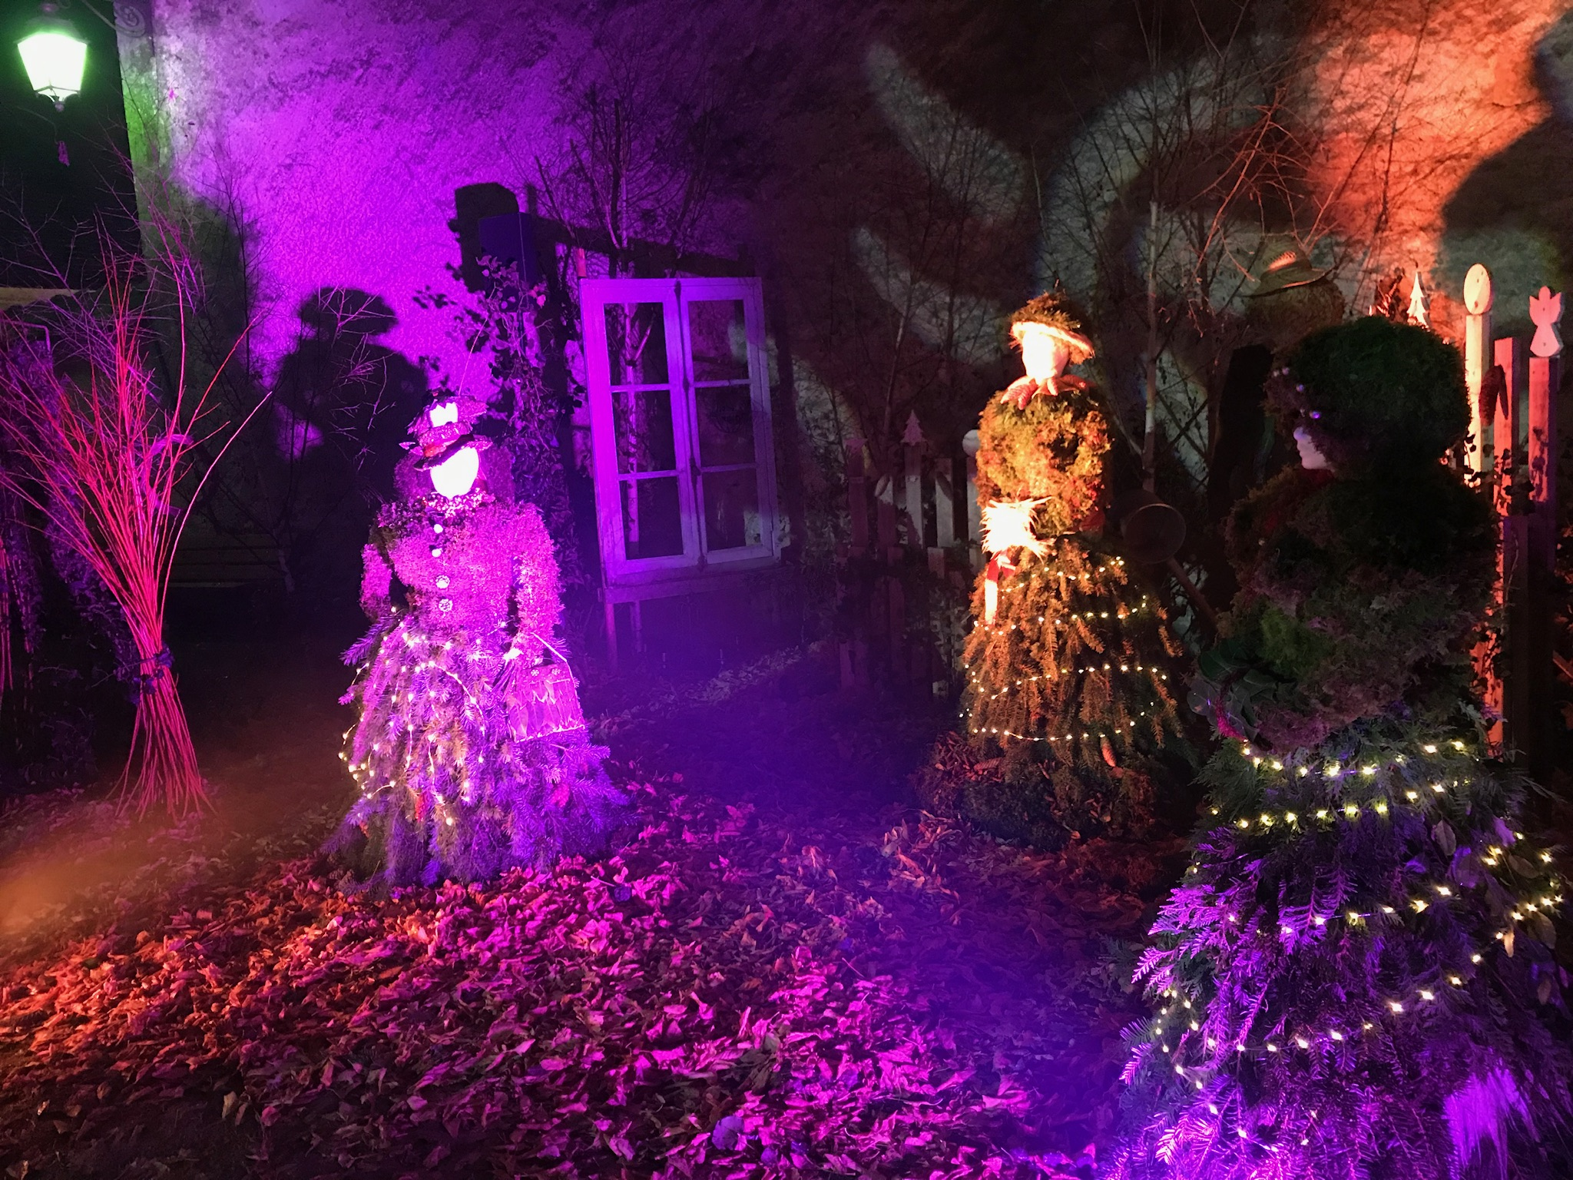
Dernier regard émerveillé sur les dames de Nohant

